Slide 1


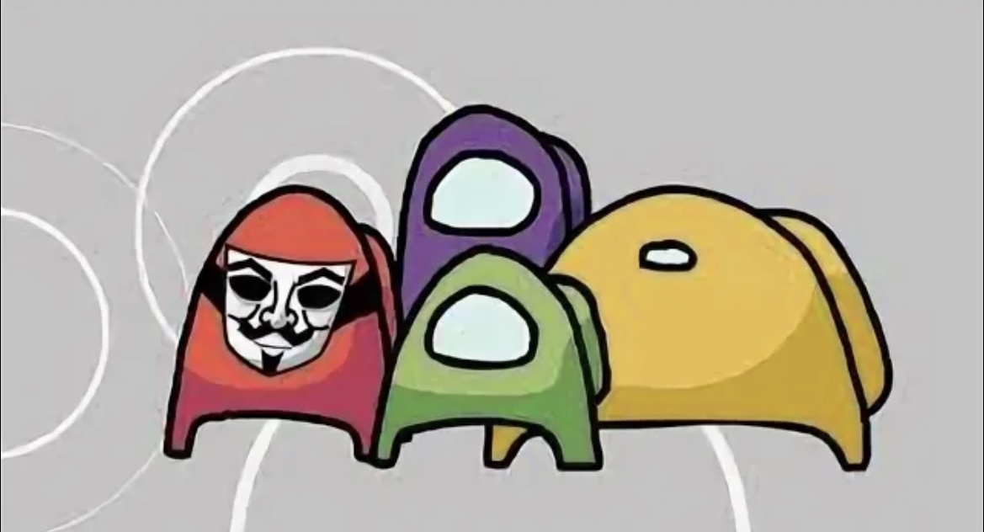
Система помощников в школе
Команда “Амогус”

Slide 2

ЧТО, ЗАЧЕМ И КАК

Slide 3

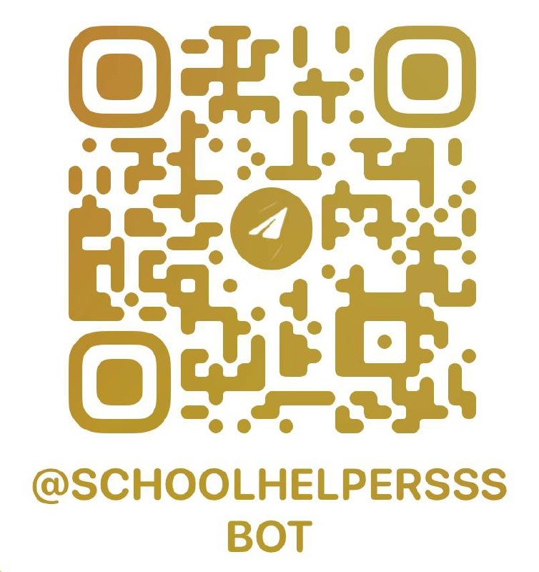
QR

Slide 4
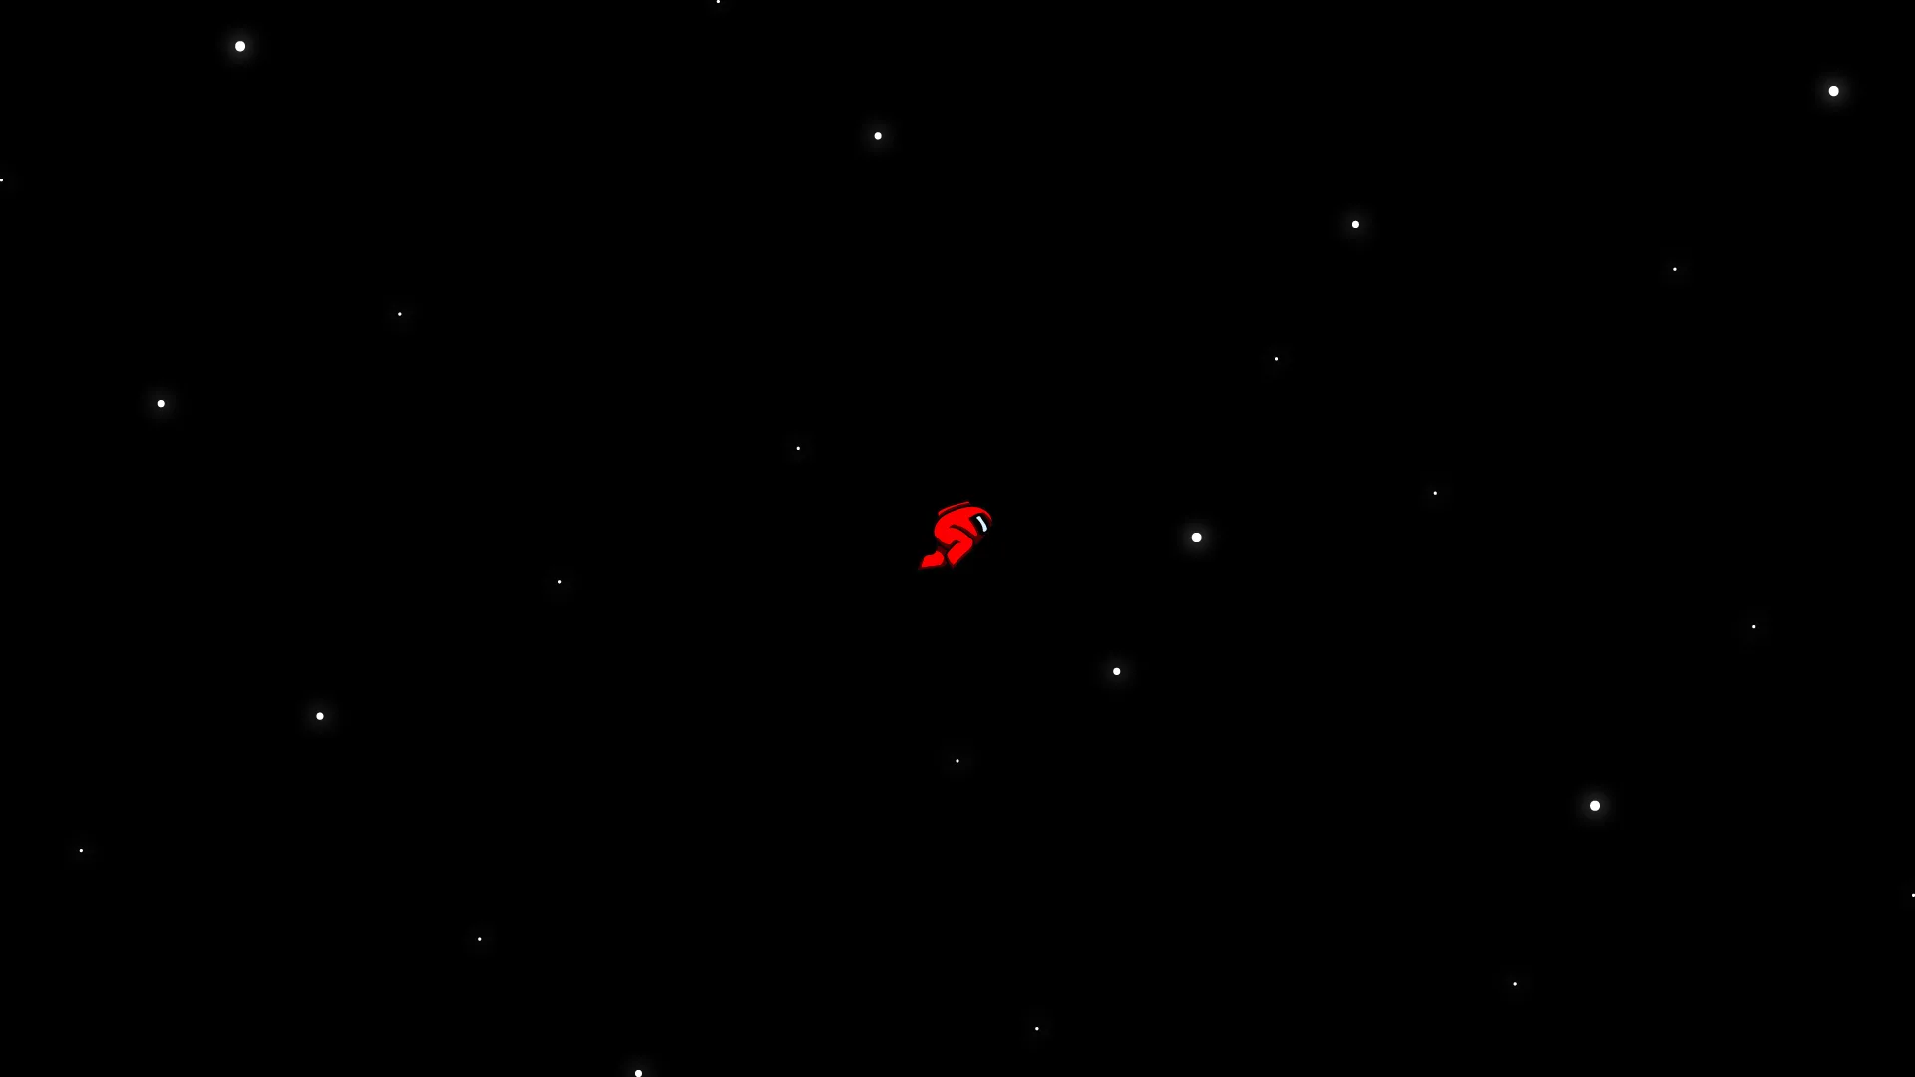

ЧТО ДЕЛАЕТ НАШ ПРОЕКТ ?
Помогает найти человека, который толково объяснит тему
Опыт общения с людьми
Можно найти друга

Slide 5
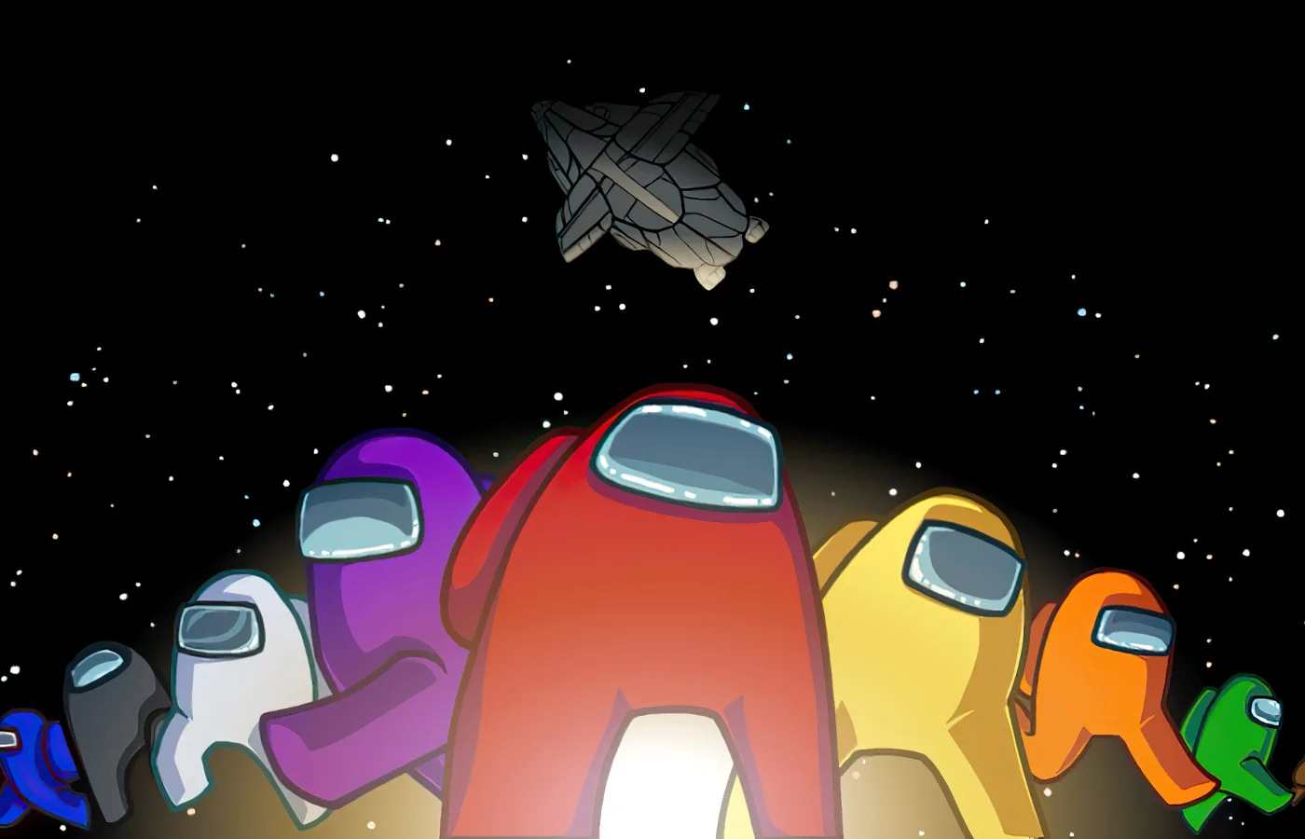
ПЛАНЫ

Slide 6

ПОЧЕМУ ?

Slide 7

Спасибо за внимание !

